Slide 1
TRƯỜNG TIỂU HỌC TRUNG YÊN
CHÀO MỪNG CÁC CON

Slide 3
Thứ năm ngày 7 tháng 4 năm 2022
Tiếng Việt
Viết: Viết đoạn văn tả một đồ dùng trong gia đình
90

Slide 4
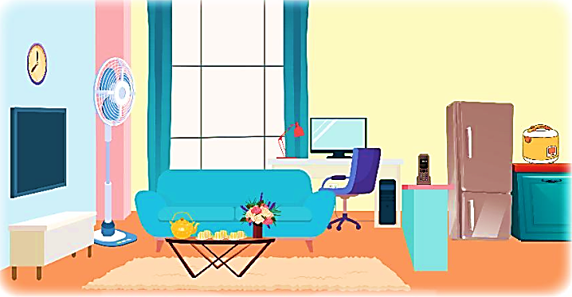
1. Kể tên các đồ vật được vẽ trong tranh và nêu công dụng của chúng.
Đồng hồ
Quạt
Tủ lạnh
Máy tính
Ti vi
Ghế
Bàn

Slide 5
2. Viết 4 – 5 câu tả một đồ dùng trong gia đình em.
Tên đồ dùng là gì?
Em có cảm nghĩ gì khi đồ dùng đó có trong nhà mình?
Nó có gì nổi bật về hình dạng, kích thước, màu sắc,…?
Tả đồ dùng
Nó được dùng để làm gì?

Slide 6
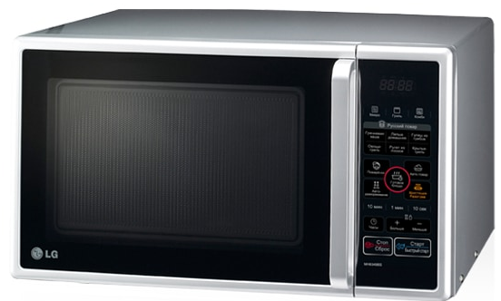
Hôm qua, mẹ em vừa mua một chiếc lò vi sóng mới. Chiếc lò được là từ chất liệu gì em cũng không biết nhưng rất chắc chắn và cứng cáp. Lò có nhiều mức độ nhiệt và hẹn thời gian quay đồ ăn nên rất tiện lợi. Nhờ chiếc lò vi sóng, mà việc hâm nóng đồ ăn trở nên nhanh chóng và dễ dàng hơn rất nhiều.

Slide 7
Thứ năm ngày 7 tháng 4 năm 2022
Tiếng Việt
Đọc mở rộng
90

Slide 8
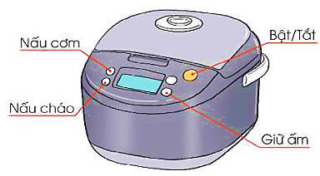
1. Tìm đọc sách, báo hoặc bản hướng dẫn sử dụng một đồ dùng trong gia đình (ti vi, máy tính, điện thoại,…)
2. Trao đổi với các bạn một số điều em mới đọc được.

Slide 9
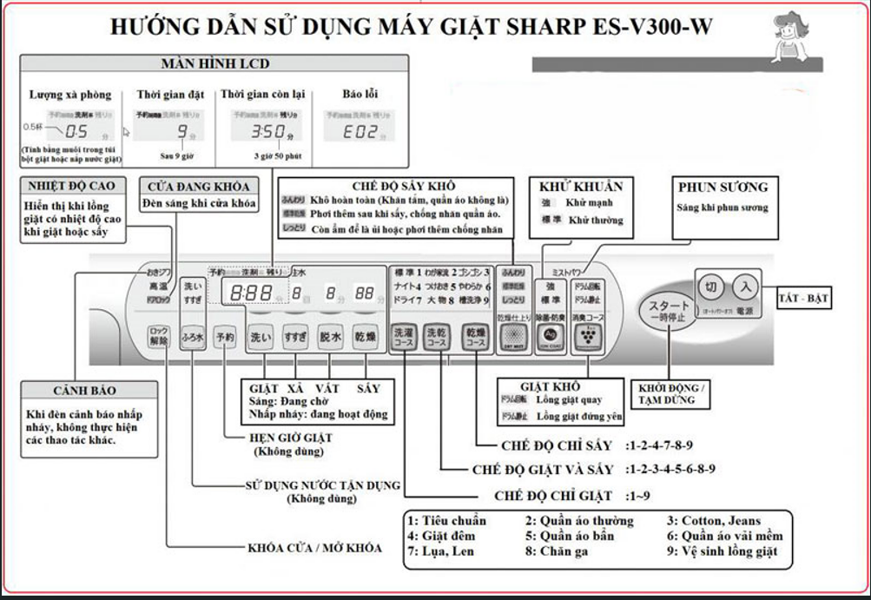

Slide 10
